Slide 2
E-commerce, B2B e digitalizzazione di prodotto: un’introduzione
Prof.ssa Eleonora Di Maria

Slide 3
COVID e traffico web
Coronavirus impact on online traffic of selected industries worldwide in week ending June 14, 2020
Coronavirus global online traffic impact as of June 2020, by industry
Change in traffic
Note: Worldwide; week ending 6/14 compared to reference (Jan 6 to Feb 16); 1,400 sites; 7 billon sessions
Further information regarding this statistic can be found on page 107.
Source(s): ContentSquare; ID 1105486
52
Spotlight: impact of COVID-19

Slide 4
COVID e ecommerce

Slide 5
B2B, COVID e rapporti con il mercato

Slide 6
B2B: investire sull’interazione digitale

Slide 7
Relazione con i clienti:
Convergenza B2B <–> B2C
B2C
Web (sito / ecommerce)
Social media
App
Punti vendita
(Post vendita)
IoT
Fisico (offline)
Online
Distribuzione
Logistica
Post vendita
Web (sito / ecommerce)
Social media
App
IoT
B2B

Slide 8
Sfide per l’e-commerce
nel (post) COVID
Sostenere la crescita (picchi di ordini) in uno scenario di rallentamento delle forniture
Ottimizzazione dei portali (es. gestione ordini complessi)
Alimentare ed arricchire l’interazione con i clienti (a distanza) (omnicanalità)

Slide 9
Investire sui contenuti digitali
Aumentare l’esperienza nell’accesso ai prodotti a distanza (online – in store)
Costruzione di servizi personalizzati (su misura)
Catalogo prodotti interattivo e immersivo

Slide 10
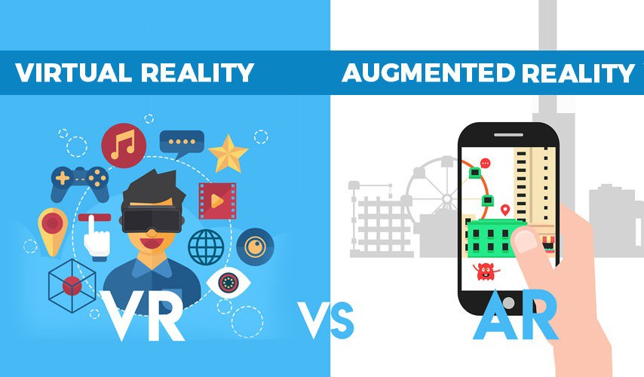
Realtà aumentata,
realtà virtuale
Source: https://www.techgliding.com

